Slide 1
PROGETTO TEATRO
IL BRUTTO ANATROCCOLO
CLASSE 2ª B a.s. 2014/2015

Slide 2
ATTORI E AUTORI
Il progetto proposto dalla Piccola Compagnia Dammacco (http://piccoladammacco.wix.com/teatro) prevedeva un percorso creativo che, a partire dalla fiaba di Christian Andersen Il brutto anatroccolo, avrebbe reso i bambini attori e autori di un evento teatrale corale da presentare a genitori e insegnanti durante l’ultimo incontro.

Slide 3
LE FASI DEL LABORATORIO TEATRALE
1 IL RACCONTO
Durante il primo incontro la fiaba Il brutto anatroccolo è stata letta ai bambini da Serena. Successivamente è stato chiesto loro di ricostruire oralmente la storia appena ascoltata.Il loro racconto, scrupolosamente annotato da Stella, è diventato lo schema di partenza per la progettazione delle scene sotto la guida esperta di Mariano.

Slide 4
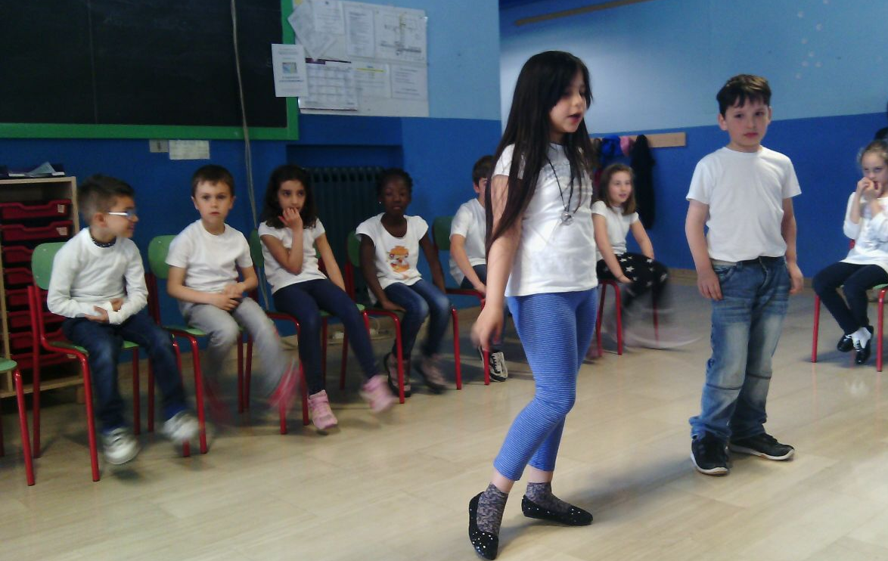
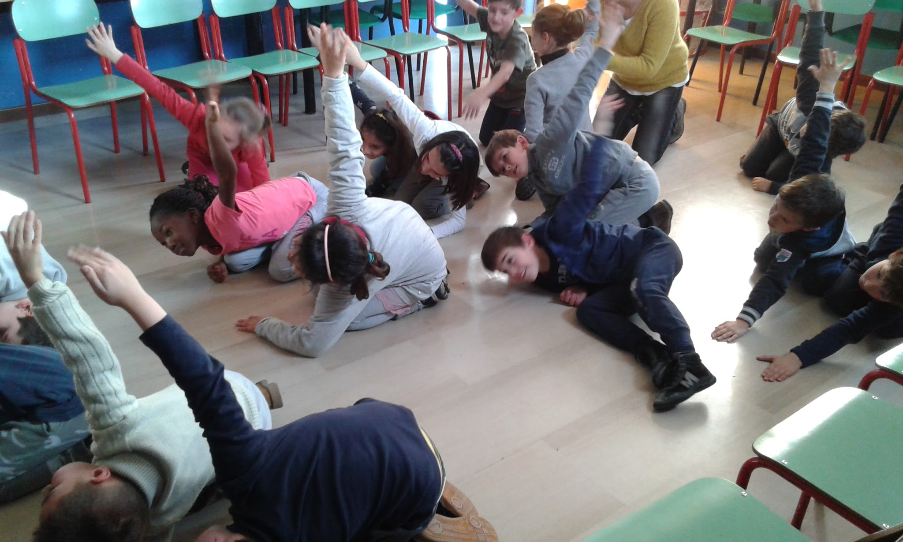
2 IL LABORATORIO
Dal secondo al nono incontro i bambini sono stati coinvolti direttamente nella costruzione dei personaggi con i loro pensieri, movimenti ed emozioni attraverso l’improvvisazione teatrale, la musica e la danza. Sono così diventati autori di parole, frasi e movimenti e ogni bambino ha ‘scritto’ una battuta teatrale per. Tutti infatti hanno sperimentato, a turninterpretare il personaggio del brutto anatroccolo in un diverso momento della fiabao, sia il ruolo del protagonista che quello del coro.

Slide 5
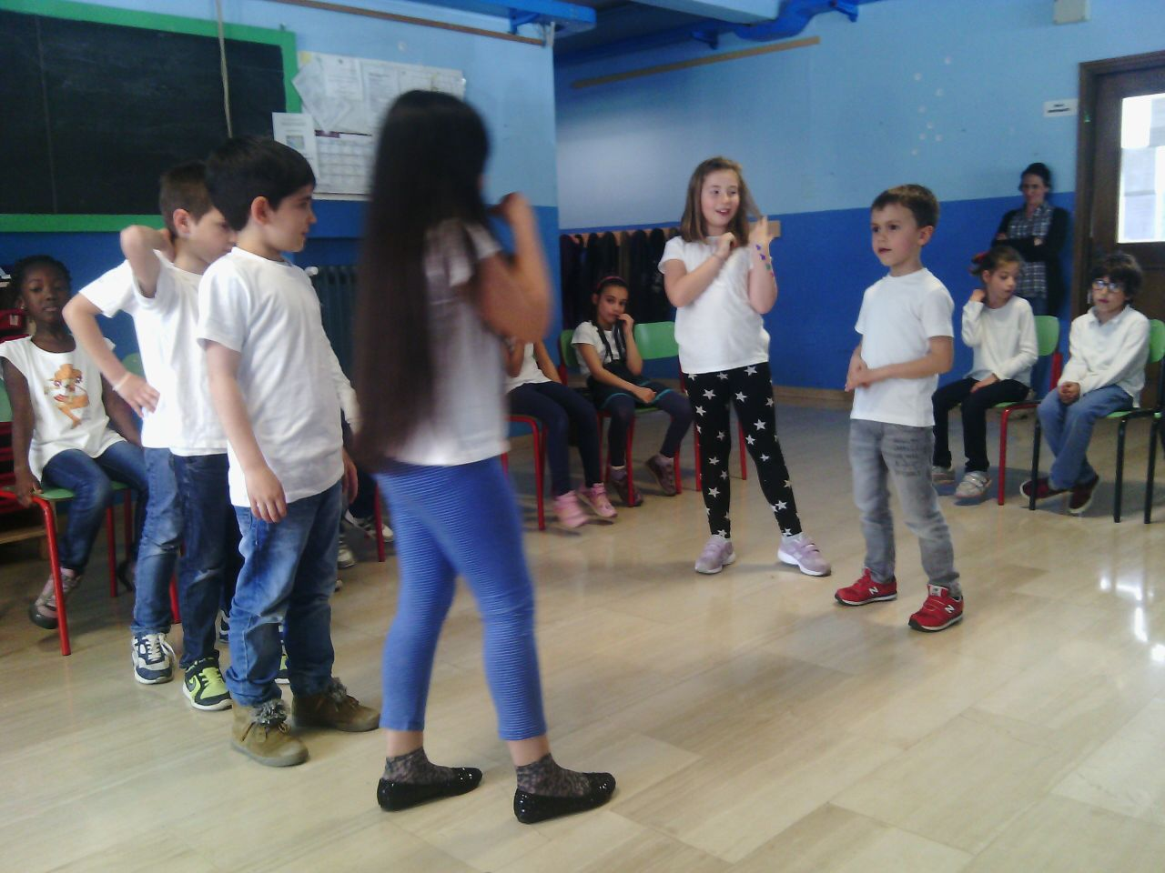
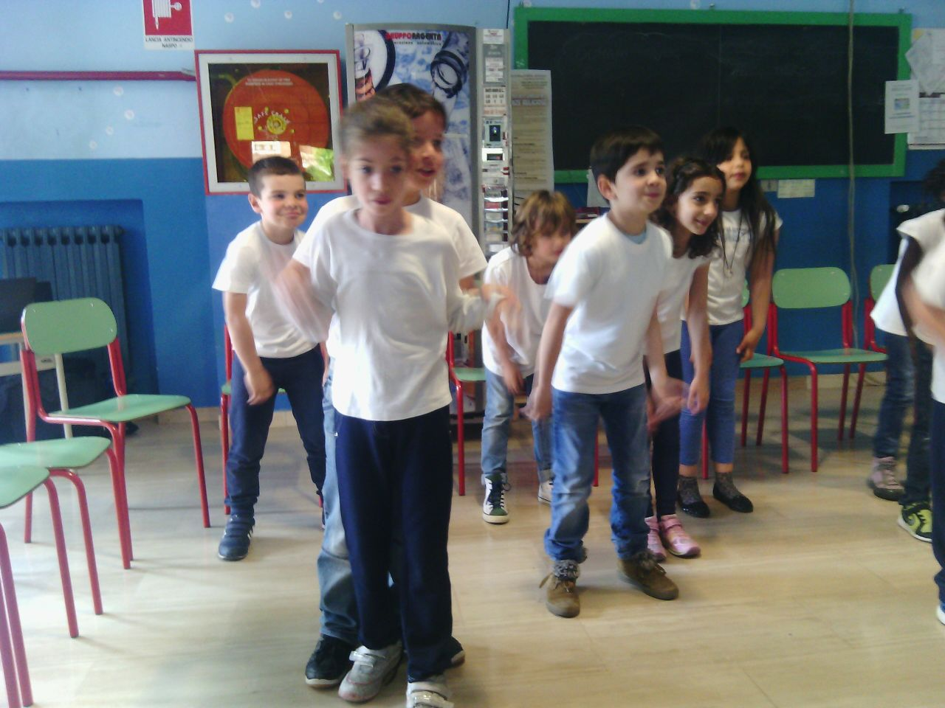
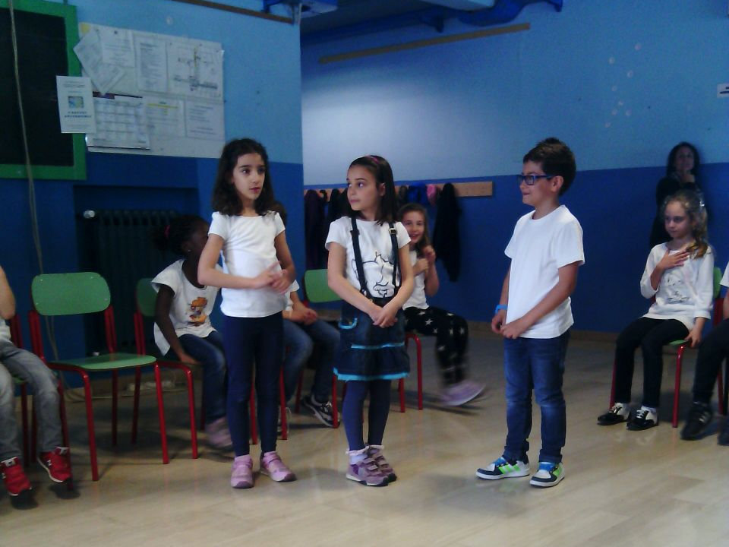
3 L’EVENTO FINALE
Lo spettacolo finale presentato a genitori, insegnanti e… (sorpresa!) all’assessore alla pubblica istruzione di Sassuolo è stato un importante momento di festosa condivisione del lavoro svolto dal gruppo classe in cui i bambini hanno dato il loro meglio per superare se stessi!

Slide 6
PIU’ TEATRO PER LA SCUOLA!
L’esperienza di questo percorso è stata estremamente positiva. Nel laboratorio teatrale i bambini hanno vissuto un’attività a metà tra il gioco e il lavoro, coniugando l’energia della creatività e la libertà del giocare con la necessità di seguire delle regole. Tutti i bambini -ognuno col suo temperamento- hanno avuto l’opportunità di confrontarsi con i propri limiti personali e caratteriali, chi con la timidezza, chi con l’esuberanza, chi con la disattenzione, chi con le manie di protagonismo… Mariano e Serena hanno saputo stimolarli all’ascolto degli altri nella direzione di una collaborazione collettiva attraverso il gioco del teatro. Incontro dopo incontro si è costruito un bellissimo dialogo tra bambini ed esperti, fatto di gesti, chiacchierate, sguardi, silenzi e sorrisi. Questa modalità d’intervento extra-ordinaria ha costituito un efficace rafforzamento degli strumenti didattici di insegnamento che vengono quotidianamente impiegati in ambito scolastico.

Slide 7
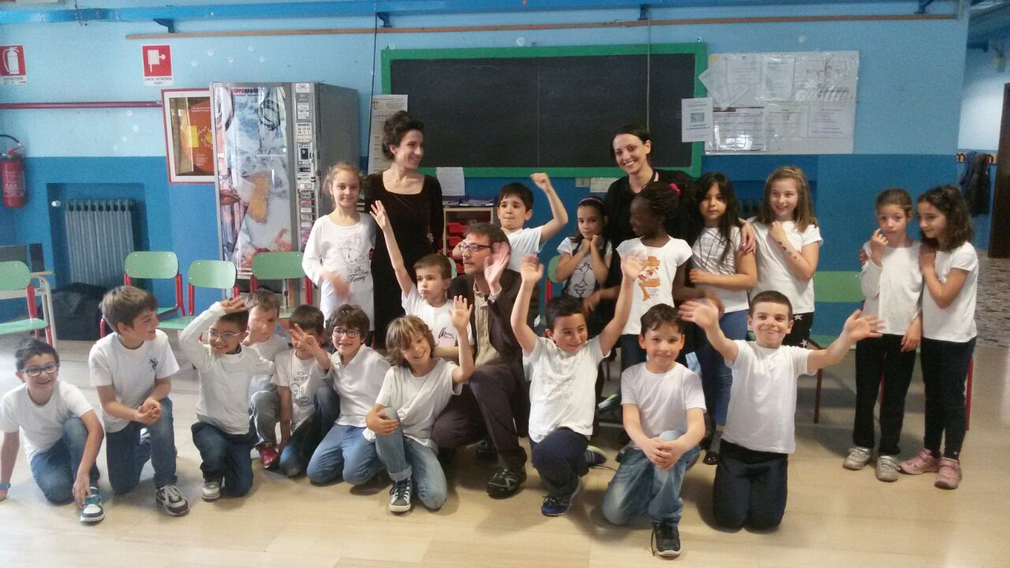
Grazie Piccola Compagnia Dammacco!

Slide 8
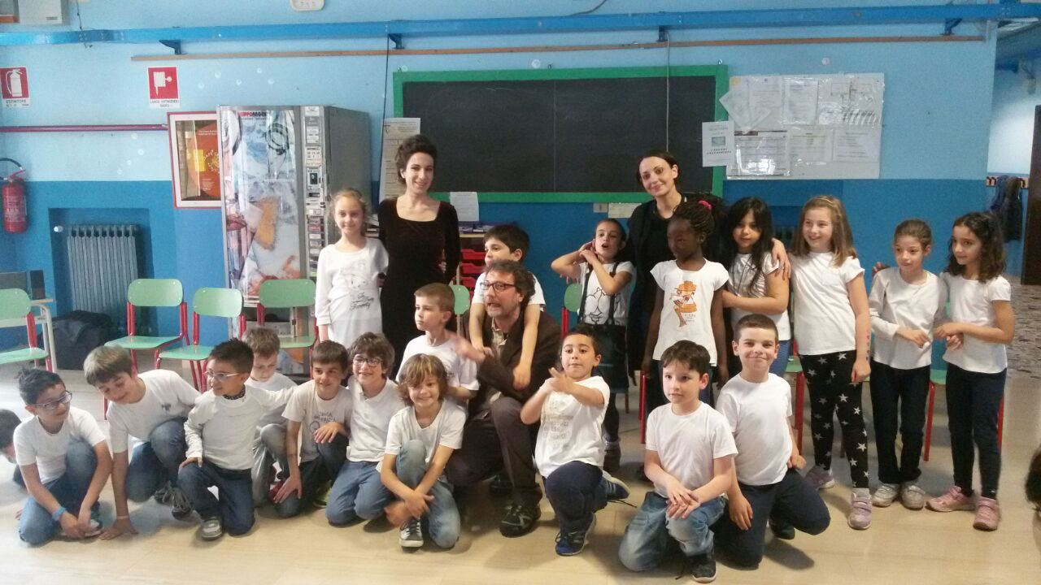
...arrivederci!

